Slide 1
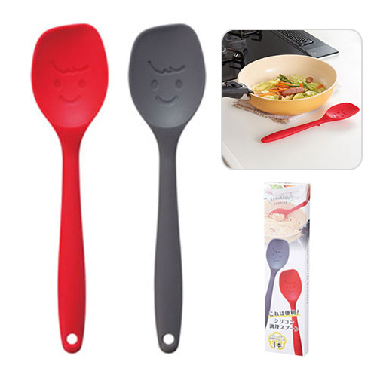


【提案書】
これは便利!シリコン調理スプーン
特徴
先をフラットにしているため非常に使い勝手の良いシリコン製のスプーンです。シンプルながらも可愛らしいデザインでついつい使いたくなるアイテム。ノベルティ用にもおすすめです。
納期
納期スペース
仕様
カラー展開：グレー・レッド 2色取混ぜ
素材：シリコン・カーボンスチール
サイズ：全長/270mm
包装：化粧箱
お見積
お見積りスペース

